Slide 1
Cơ sở dữ liệu sql database
Lê Anh Quân

Slide 2
Mục lục
I. Tổng quan về SQL 1. SQL là gì? 2. Các thành phần của SQL
II. OLTP và OLAP 1. OLTP là gì 2. OLAP là gì 3. Điểm khác biệt giữa OLTP và OLAP
III. ACID và CAP Theorem 1. ACID là gì? 2. CAP Therem là gì?
IV. Các yếu tố quan trọng trong quản trị cơ sở dữ liệu và thiết kế hệ thống

Slide 3

Sql là gì?
SQL (tên đầy đủ là Structured Query Language) là ngôn ngữ truy vấn có cấu trúc, được sử dụng để giao tiếp, quản lý và thao tác với các hệ quản trị cơ sở dữ liệu quan hệ (RDBMS).
Các chức năng chính của SQL bao gồm:
Truy vấn dữ liệu
Quản lý dữ liệu
Quản lý cấu trúc
Các hệ thống RDBMS phổ biến sử dụng SQL hiện nay bao gồm:
MySQL
Microsoft SQL Server
PostgreSQL
SQLite

Slide 4
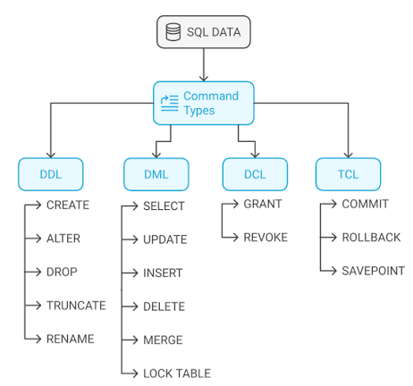
Các thành phần của sql
Các nhóm lệnh dữ liệu (data language) chính trong SQL bao gồm:
SQL DDL (Data Definition Language) – dùng để xây dựng, chỉnh sửa và quản lý bộ khung của cơ sở dữ liệu
SQL DML (Data Manipulation Language) – dùng để thao tác và sử lý dữ liệu trong cơ sở dữ liệu
SQL DCL (Data Control Language) – dùng để kiểm soát quyền xem/chỉnh sửa dữ liệu
SQL TCL (Transaction Control Language) – dùng để quản lý và kiểm soát các thay đổi dữ liệu, đảm bảo tính ACID

Slide 5
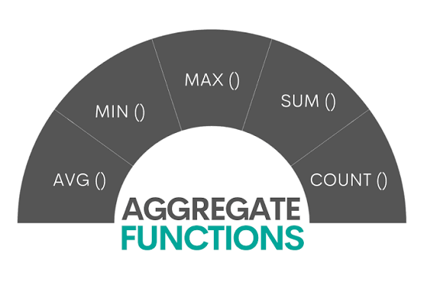
Các thành phần của sql
SQL filtering (lọc dữ liệu)
Trong SQL, lọc dữ liệu là quá trình trích xuất và chỉ hiển thị các bản ghi thỏa mãn một hoặc nhiều tiêu chí cụ thể từ cơ sở dữ liệu. Việc lọc dữ liệu thường được thực hiện thông qua các mệnh đề và toán tử:
Mệnh đề WHERE
Các toán tử lọc (<, >, AND/OR, BETWEEN…)
Mệnh đề HAVING
Điều kiện FILTER
Mệnh đề QUALIFY
SQL aggregation (tổng hợp dữ liệu)
Trong SQL, là quá trình thu thập và xử lý các giá trị từ nhiều hàng dữ liệu khác nhau để trả về một kết quả duy nhất. Quá trình này chủ yếu thực hiện thông qua các hàm tổng hợp (Aggregate Functions) để phân tích, tính toán, và tạo báo cáo.

Slide 6
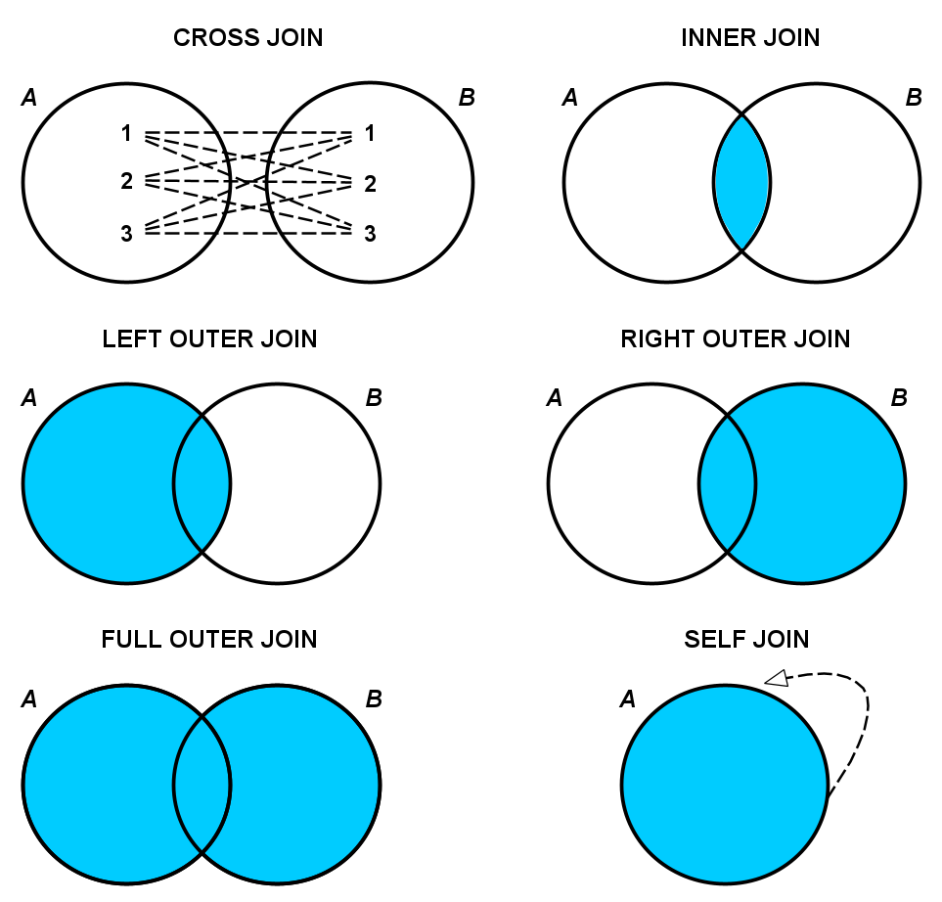
Các thành phần của sql
SQL JOIN
Trong SQL, JOIN là một mệnh đề được dùng để kết nối và kết hợp dữ liệu từ hai hay nhiều bảng khác nhau dựa trên một cột (hoặc điều kiện) có điểm chung giữa các bảng đó.

Slide 7
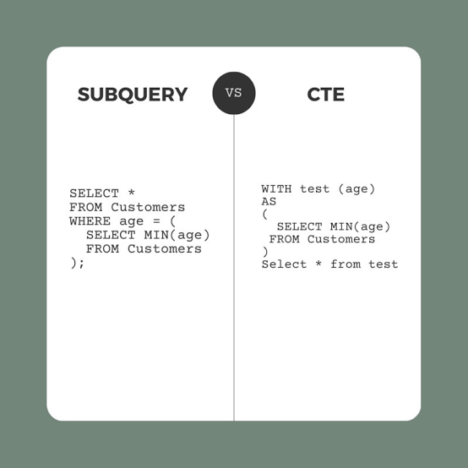
Các thành phần của sql
Subquery (truy vấn con)
Subquery (truy vấn con) trong SQL là một câu lệnh truy vấn (thường là SELECT) được đặt lồng bên trong một câu lệnh SQL khác (như SELECT, INSERT, UPDATE, hoặc DELETE). Nó cho phép bạn thực hiện các bước tính toán hoặc lọc dữ liệu phức tạp dựa trên kết quả của một truy vấn khác.
CTE (Common Table Expression)
CTE là một tập kết quả tạm thời được đặt tên trong SQL, chỉ tồn tại duy nhất trong phạm vi của câu lệnh (SELECT, INSERT, UPDATE…) ngay sau đó. Nó giúp chia nhỏ các truy vấn phức tạp thành các khối logic dễ đọc và dễ bảo trì hơn so với Subquery.

Slide 8
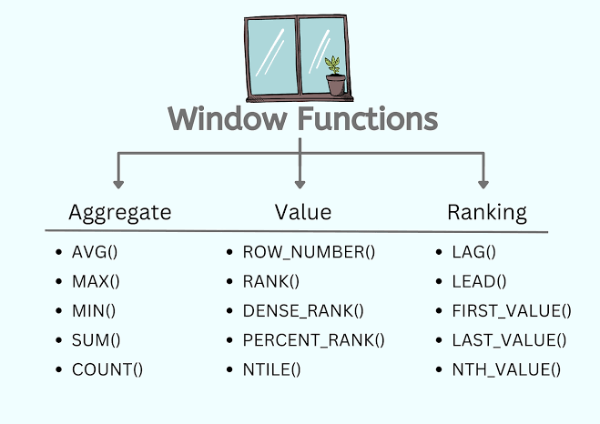
CÁC thành phần của sql
Window functions trong SQL thực hiện các phép tính trên một tập hợp các hàng có liên quan đến hàng hiện tại. Khác với hàm tổng hợp truyền thống (như SUM() hay AVG()) gộp nhiều hàng thành một kết quả duy nhất, window function vẫn giữ nguyên từng hàng riêng lẻ và cho phép bạn xem giá trị tổng hợp bên cạnh dữ liệu gốc.

Slide 9
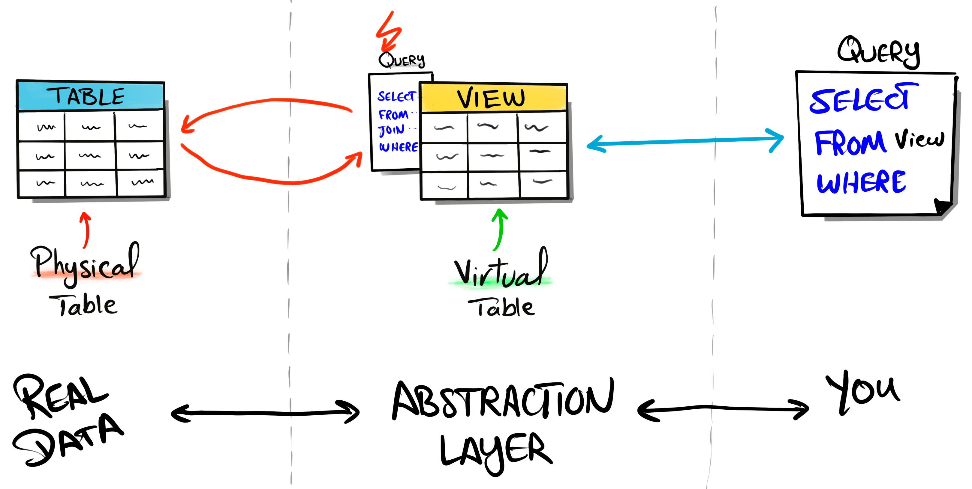
CÁc thành phần của sql
Trong SQL, View (Khung nhìn) là một bảng ảo. Thực chất, nó là một câu lệnh SELECT đã được đặt tên và lưu trữ sẵn trong cơ sở dữ liệu. View không lưu trữ dữ liệu thực tế mà chỉ chứa các hàng và cột được sinh ra từ truy vấn mỗi khi gọi đến nó.

Slide 10
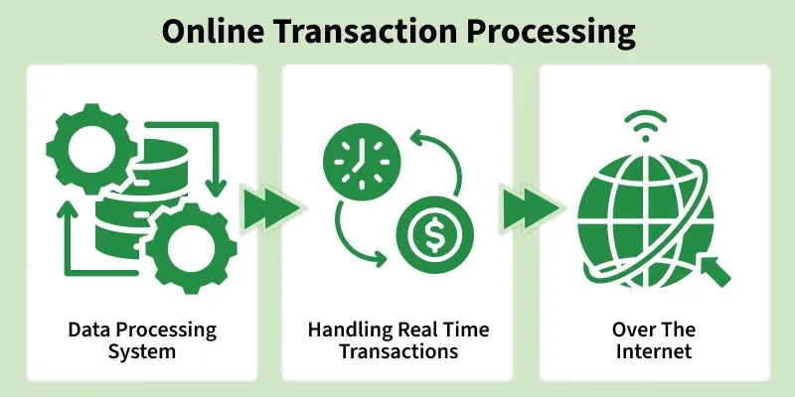
Oltp là gì?
OLTP (viết tắt cho Online Transaction Processing) là hệ thống cơ sở dữ liệu được thiết kế để quản lý, thực hiện và cập nhật các giao dịch thời gian thực với khối lượng lớn. Các thao tác này thường ngắn, nhanh và tập trung vào dữ liệu hiện tại, ví dụ như chuyển tiền ngân hàng hay đặt vé concert. Đặc điểm cốt lõi của OLTP bao gồm:
Xử lý thời gian thực
Giao dịch nhỏ gọn
Tính nhất quán cao (ACID)

Slide 11
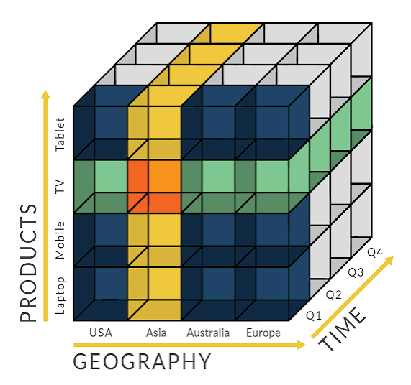
Olap là gì?
OLAP (viết tắt cho Online Analytical Processing) là hệ thống cơ sở dữ liệu được thiết kế để tối ưu việc phân tích dữ liệu lớn. OLAP giúp các nhà quản lý truy vấn, tổng hợp và phân tích dữ liệu từ nhiều góc độ khác nhau để tìm ra xu hướng và đưa ra các dự đoán. Đặc điểm cốt lõi của OLAP bao gồm:
Tốc độ phản hồi cực nhanh
Dữ liệu lịch sử khổng lồ
Chỉ đọc (Read-only)
Phân tích đa chiều

Slide 12
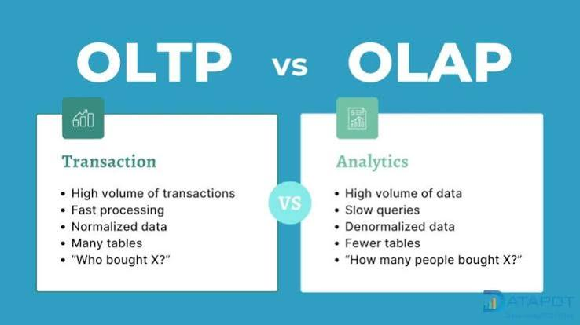
Điểm khác biệt giữa olap và oltp

Slide 13
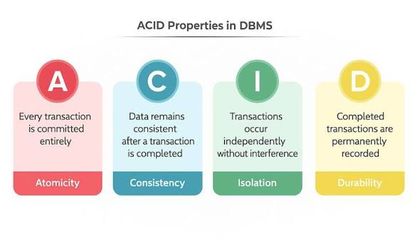
Acid là gì?
ACID trong SQL là tập hợp 4 thuộc tính cốt lõi của Transaction (Giao dịch) giúp đảm bảo tính toàn vẹn, chính xác và an toàn của dữ liệu, ngay cả khi hệ thống xảy ra sự cố. Nó là viết tắt của các từ tiếng anh sau:
Atomicity (Tính nguyên tử)
Consistency (Tính nhất quán)
Isolation (Tính cô lập)
Durability (Tính bền vững)

Slide 14
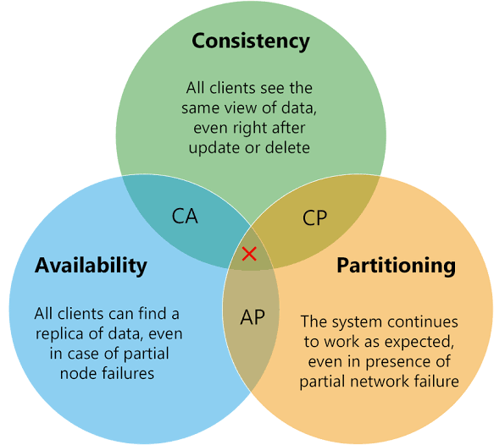
Cap theorem là gì?
Định lý CAP (Định lý Brewer) trong là nguyên tắc cốt lõi trong hệ thống phân tán, phát biểu rằng một hệ thống cơ sở dữ liệu chỉ có thể đảm bảo tối đa 2 trong 3 yếu tố: Consistency (Tính nhất quán), Availability (Tính khả dụng) và Partition Tolerance (khả năng chịu lỗi phân vùng).

Slide 15
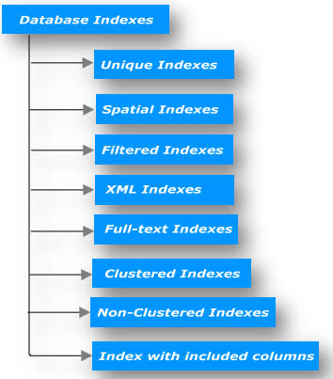
Các Yếu tố cốt lõi
Index (chỉ mục) trong SQL là một cấu trúc dữ liệu đặc biệt giúp tăng tốc độ truy vấn và tìm kiếm thông tin trong cơ sở dữ liệu. Nó hoạt động tương tự như phần mục lục ở cuối một cuốn sách, cho phép hệ thống tìm ra dữ liệu ngay lập tức thay vì phải đọc toàn bộ các bản ghi.

Slide 16
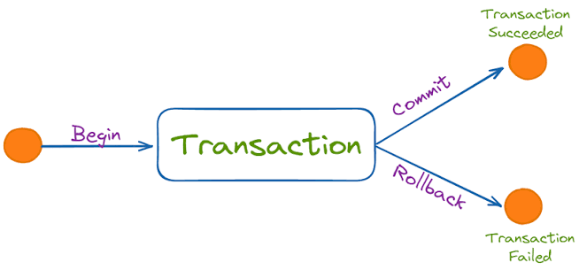
Các yếu tố cốt lõi
Transaction trong SQL là tiến trình thực hiện một nhóm câu lệnh SQL. Các câu lệnh này được thực thi một cách tuần tự và độc lập. Một transaction tiêu chuẩn trong RDBMS luôn tuân thủ 4 tính chất ACID (Atomicity, Consistency, Isolation, Durability) như đã được đề cập từ trước.

Slide 17
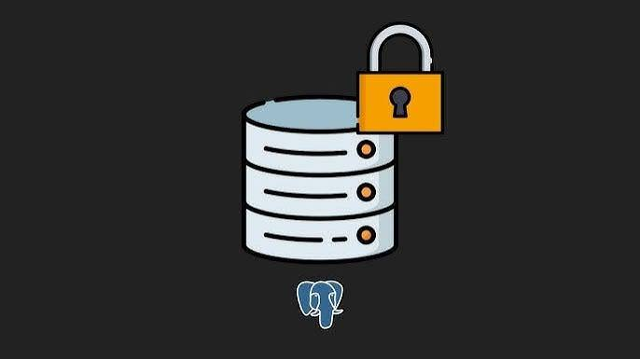
Các yếu tố cốt lõi
Trong SQL, Locking (khóa) là cơ chế kiểm soát truy cập dữ liệu đồng thời. Nó ngăn chặn tình trạng nhiều tiến trình ghi/đọc đè lên hoặc sửa đổi cùng một dòng dữ liệu tại cùng một thời điểm, đảm bảo tính toàn vẹn và nhất quán của cơ sở dữ liệu. Cơ chế khóa trong SQL được áp dụng ở nhiều phạm vi khác nhau tùy thuộc vào yêu cầu của câu lệnh:
Khóa dòng (Row Lock)
Khóa trang (Page Lock)
Khóa bảng (Table Lock)
Các loại khóa chính bao gồm:
Shared Lock (Khóa chia sẻ)
Exclusive Lock (Khóa độc quyền)
Các hiện tượng liên quan tới khóa:
Blocking (Chặn)
Deadlock (Khóa chết)

Slide 18
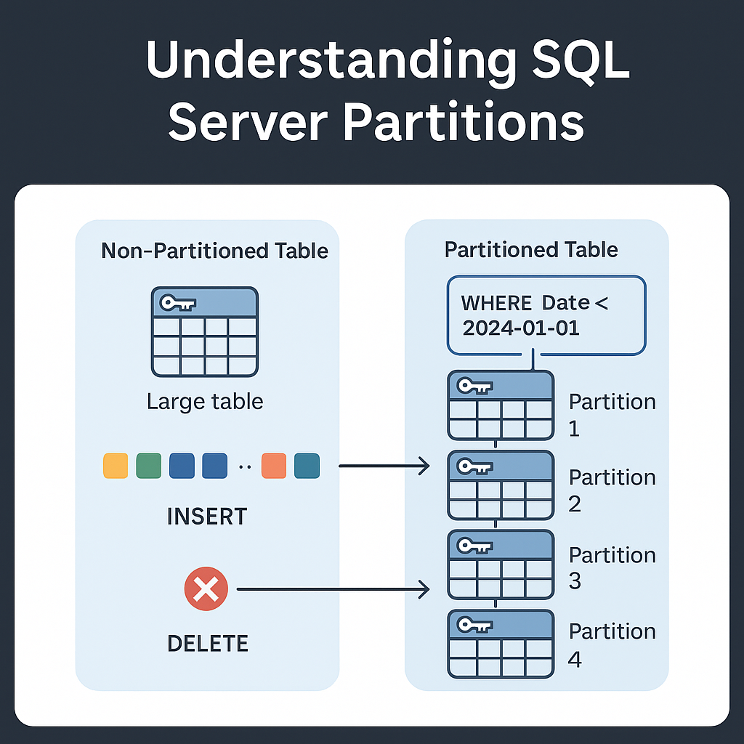
Các yếu tố cốt lõi
Trong SQL, Partition là kỹ thuật chia dữ liệu lớn thành các phần độc lập, dễ quản lý hơn. Nó được chia thành hai mục đích chính: Partition Table (vật lý) giúp tăng hiệu suất cơ sở dữ liệu và Partition By (logic) dùng trong các hàm phân tích dữ liệu.

Slide 19
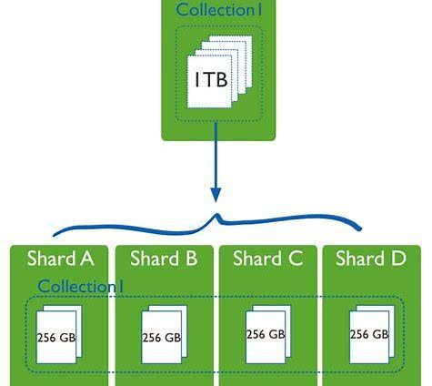
Các yếu tố cốt lõi
Sharding trong SQL là kỹ thuật phân mảnh dữ liệu theo chiều ngang, chia một bảng lớn thành nhiều bảng nhỏ (các shard) chứa các dòng khác nhau nhưng có chung cấu trúc. Không giống như các Partition Table được lưu trong cùng một server, các shard này được lưu trữ trên các máy chủ vật lý khác nhau giúp tăng tốc độ truy vấn và mở rộng quy mô hệ thống.

Slide 20
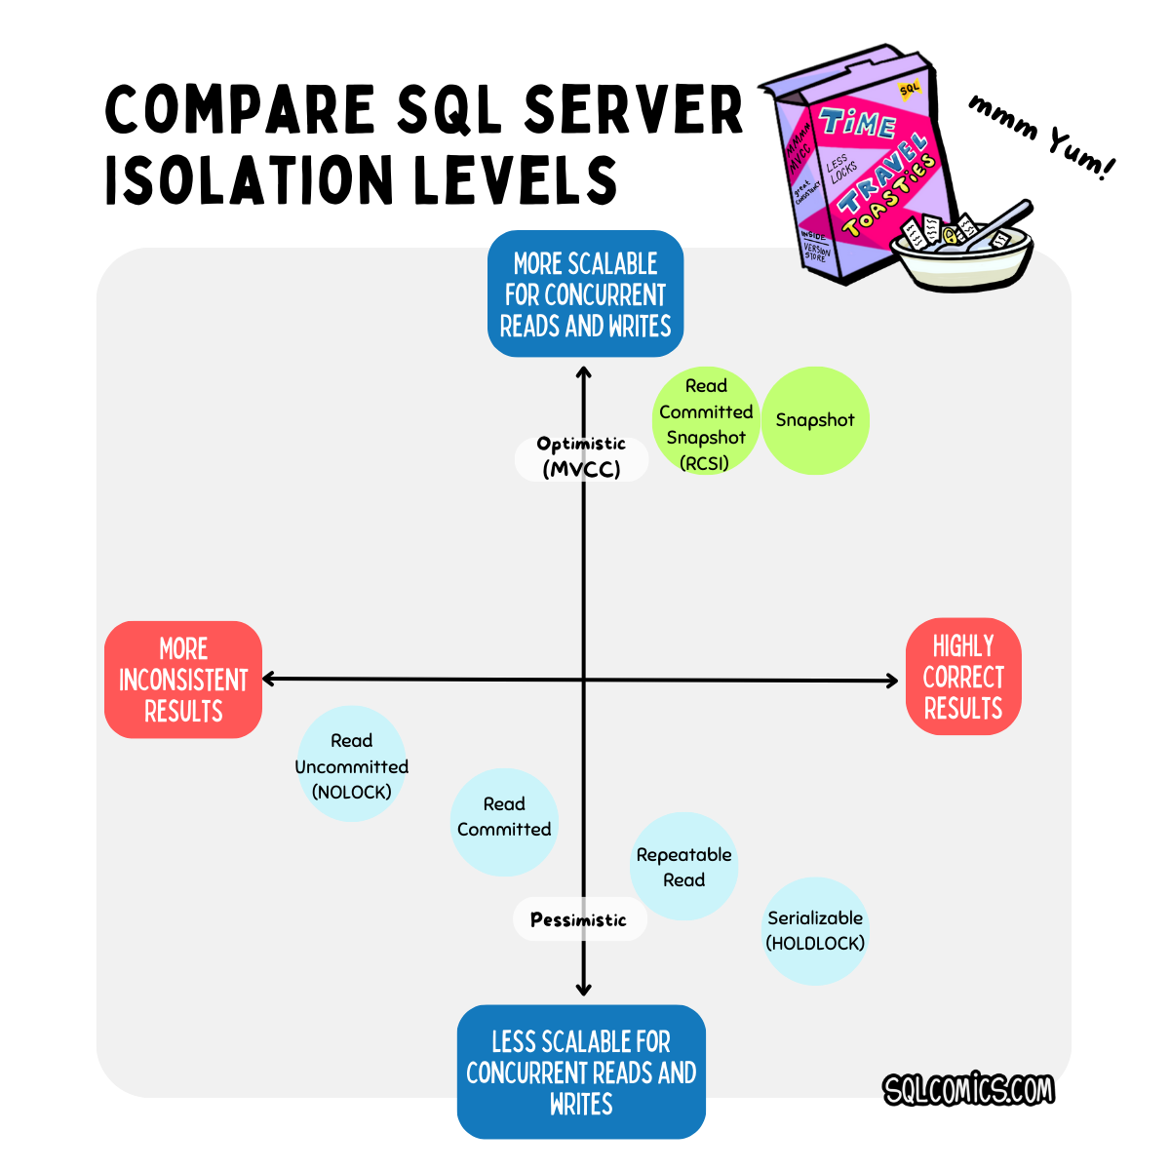
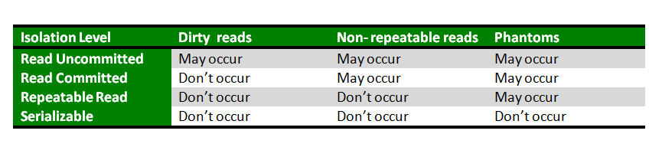
Các yếu tố cốt lõi
Isolation (Tính cô lập) là chữ cái “I” trong bộ quy tắc ACID. Đây là cơ chế cốt lõi trong SQL đảm bảo nhiều giao dịch (transaction) xảy ra cùng lúc không làm hỏng dữ liệu, mang lại kết quả giống như khi các giao dịch chạy tuần tự từng cái một. Nếu không có cơ chế cô lập hợp lý, các giao dịch chồng chéo sẽ gây ra 3 lỗi đồng thời chính:
Dirty read (Đọc rác)
Non-repeatable Read (Đọc không nhất quán)
Phantom Read (Đọc ảo)

Slide 21
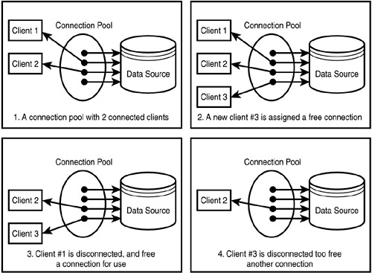
Các yếu tố cốt lõi
Connection pooling SQL là kỹ thuật lưu trữ một nhóm các kết nối cơ sở dữ liệu có sẵn. Thay vì mở và đóng kết nối vật lý cho từng truy vấn, tiêu tốn chi phí CPU và thời gian, ứng dụng sẽ mượn một kết nối từ “bể” này để thực thi câu lệnh SQL, sau đó trả lại để người khác sử dụng, giúp giảm thiểu độ trễ.

